Slide 1
드론 자율 비행 이론
2019년 1학기
성병문
한세대학교
일반대학원 IT 융합

Slide 2
자율 비행 개요
과정의 목적
자율 비행 기술 역사
자율 비행 정의
자율 비행의 이론적 기초

Slide 3
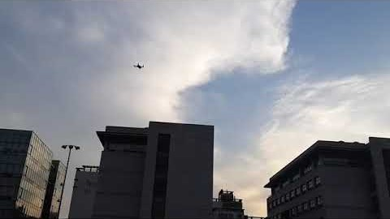
드론 멘토링 과정 목적
자율 비행 이론의 이해
자율 비행 실습
드론 제작
GroundControl 경로 비행
파이슨 프로그래밍 경로 비행

Slide 4
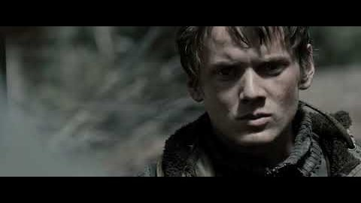
자율 비행 기술의 역사 1
The ArduPilot project earliest roots date back to late 2007.

Slide 5
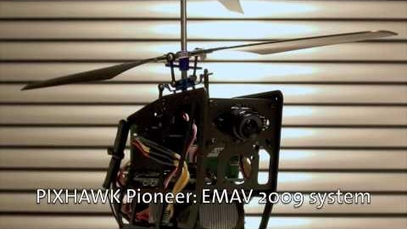
자율 비행 기술의 역사 2
EMAV competition – Pixhawk team – Delft 2009

Slide 6
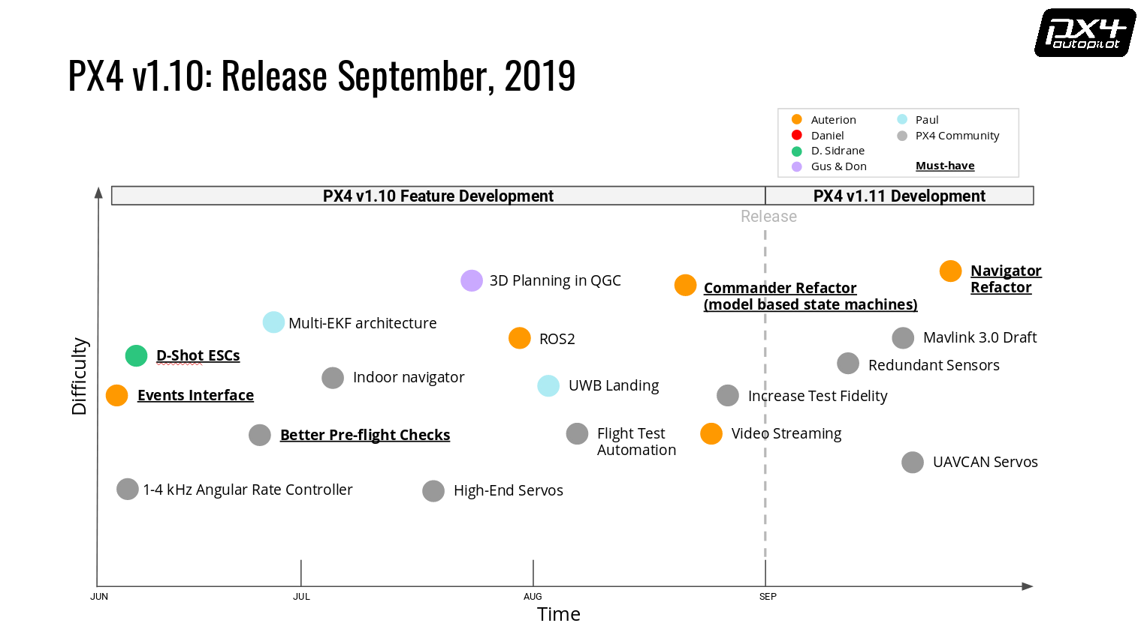
자율 비행 기술 발전 추세

Slide 7
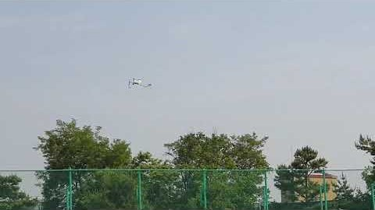
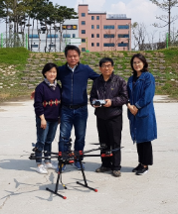
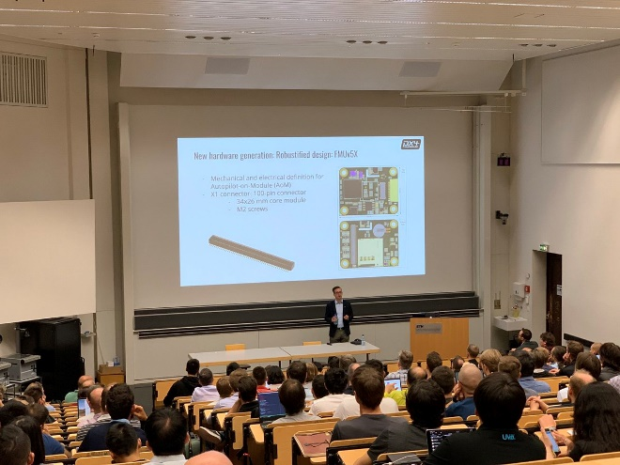
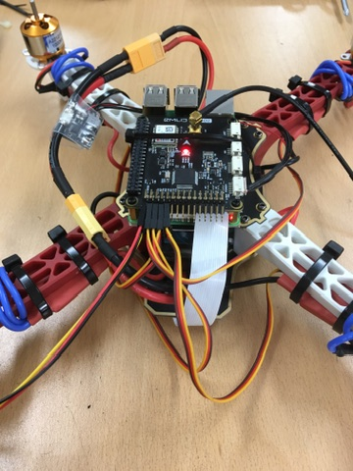
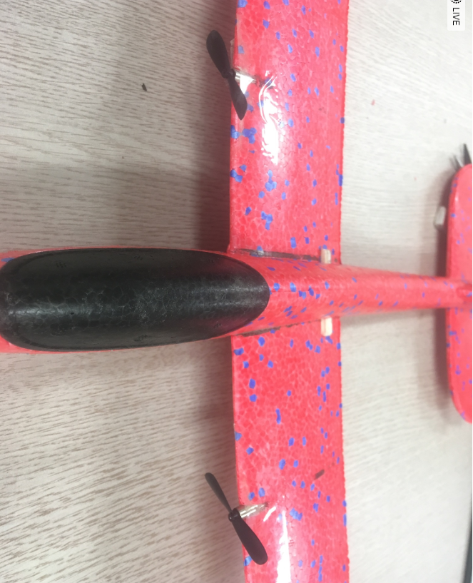
한세대학교 자율 비행 역사
2018년 겨울 VTOL 멘토링 과정
2019년 3월 수박 I/O에서 PX4 교육
2019년 4월 Tarot T960 드론 추락
2019년 5월 스티로품 비행기 최조 조립 비행
2019년 6월 모터 동력기 최초 이륙 비행
2019년 6월 비밥2 드론 자율 비행 성공
2019년 6월 취리히 PX4 Developer Summit 참석
2019년 7월 F330 드론 조립 및 비행 성공

Slide 8
자율 비행의 정의
자율 비행은 프로그램으로 비행기를 조종한다.
자율 비행 프로그램
입력 :
센서 상태 값 : GPS, 관성측정장치(IMU), 나침반, 기압계, 카메라, 음파 탐지기(Sonar),
목표 위치
출력 : 모터 속도

Slide 9
자율 비행의 기능
비행계획 수립 및 변경
임무계획 수립
충돌회피
자동 이착륙
고장 예측 및 진단
고장시 대체 조종 및 형상 제어

Slide 10
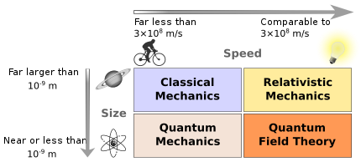
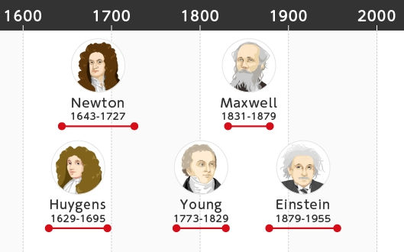
자율 비행을 위한 이론적 기초
드론 수학
드론 물리학
고전 역학
전자 기학
드론 항공 역학
유체 역학

Slide 11
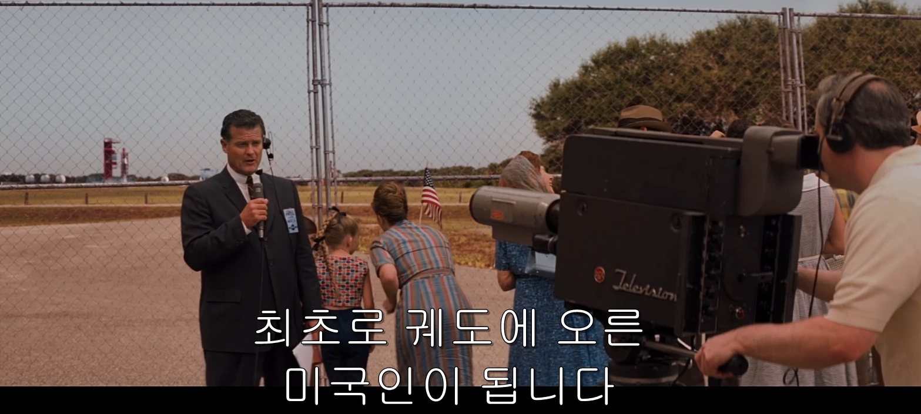
이론 학습의 필요성
비용의 최소화
논문 이해

Slide 12
드론 수학
수학의 정의
수학사 연표
수학의 기호
미분, 적분
집합
스칼라, 벡터, 행렬, 텐서

Slide 13
수학의 정의
수학은 언어이다.
수학은 전세계 표준의 과학 및 공학용 언어이다.
수학은 생각하기 위한 도구이다.
수학은 피라미드형 언어이다.
수학은 공리로 부터 출발한다.
공리(公理, axiom)는 어떤 이론체계에서 가장 기초적인 근거가 되는 명제(命題)이다.
지식이 참된 것이 되기 위해서는 근거가 필요하나 더 이상 증명되지 않는 명제가 공리이다.
정리(定理)는 증명된 명제이다.

Slide 14
수학사 연표
BC 3000년 이집트, 십진법 사용
BC 540년 피타고라스 활동.
BC 300년 유클리드 기하학 체계 마련
BC 250년 아르키메데스, 원주율 계산
876년 경 기호 0, 인도에서 등장
1100년 경 아라비아 숫자가 유럽에 전파
1150년 양수와 음수
1514년 대수식에 처음으로 '＋'와 '－'기호 사용
1557년 수학에 등호(=)를 도입
1614년 네이피어, 로그 발견
1654년 파스칼, 페르마 확률론
1669년 뉴턴, 미적분학 발견
1717년 원주율의 값을 소수점 아래 72자리까지 구함
19세기 가우스, 비유클리드 기하학 개발
1811년 푸리에, 급수의 연구
19세기 칸토어, 집합론과 무한대
1994년 와일스, 페르마의 마지막 정리 증명
2002년 페렐만, 푸앵카레 추측 증명

Slide 15
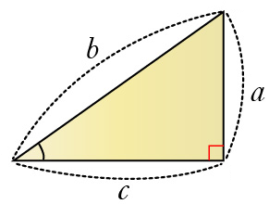
연습 문제
직각 삼각형의 면적이 $ac/2$ 임을 증명하세요.

Slide 16

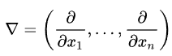
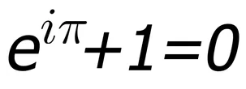
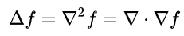
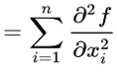
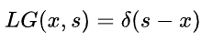
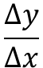
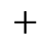
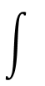
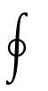
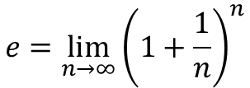
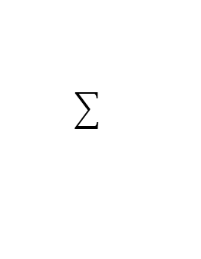

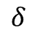
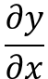

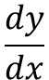
수학의 기호
수학은 피라미드형 언어이다.
A symbol is worth a thousand words.
수학의 기호는 이전 기호를 기반으로 정의된다.
1913 newspaper advertisement
$$\frac{dy}{dx}$$
$$\frac{∂y}{∂x}$$
$$δ$$
$$e=\lim_{n→∞}{{\left(1+\frac{1}{n}\right)}^{n}}$$
$$\frac{Δy}{Δx}$$
$$∆$$
$$×$$
$$+$$

Slide 17
미분/적분
미분
적분

Slide 18
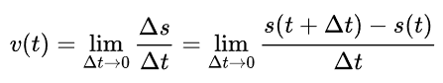
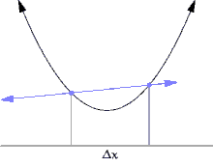
미분(Derivative)
미분은 함수의 순간 변화율이다.

Slide 19
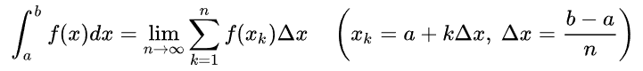
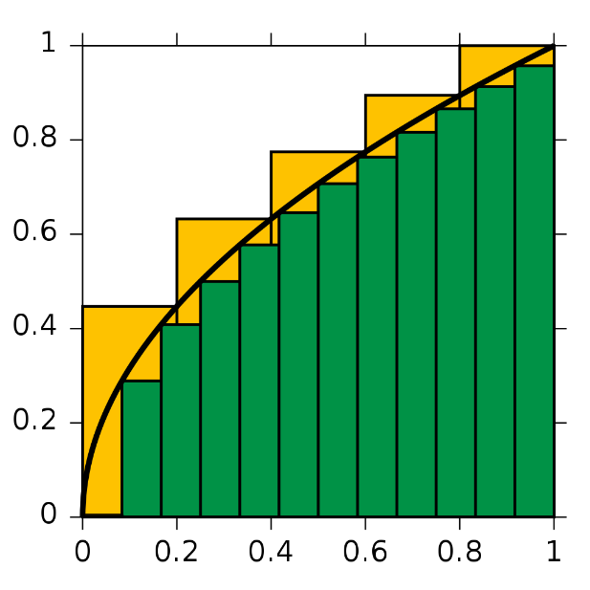
적분(Integration)
적분은 함수의 순간 변화량의 합이다.

Slide 20
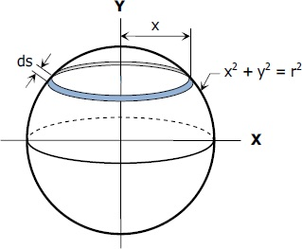
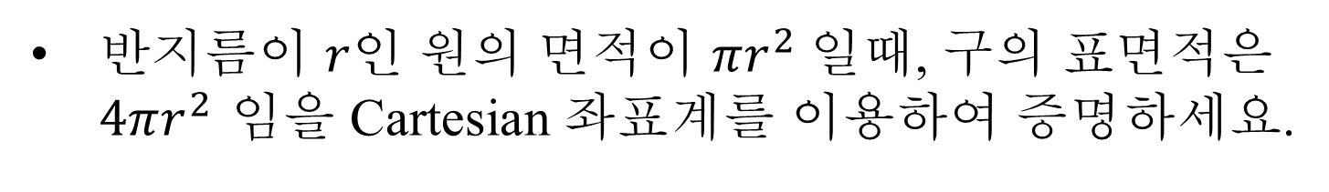
과제 : 구의 표면적 공식 증명
반지름이 $r$인 원의 면적이 $πr^{2}$일때, 구의 표면적은 $4πr^{2}$ 임을 Cartesian 좌표계를 이용하여 증명하세요.

Slide 21
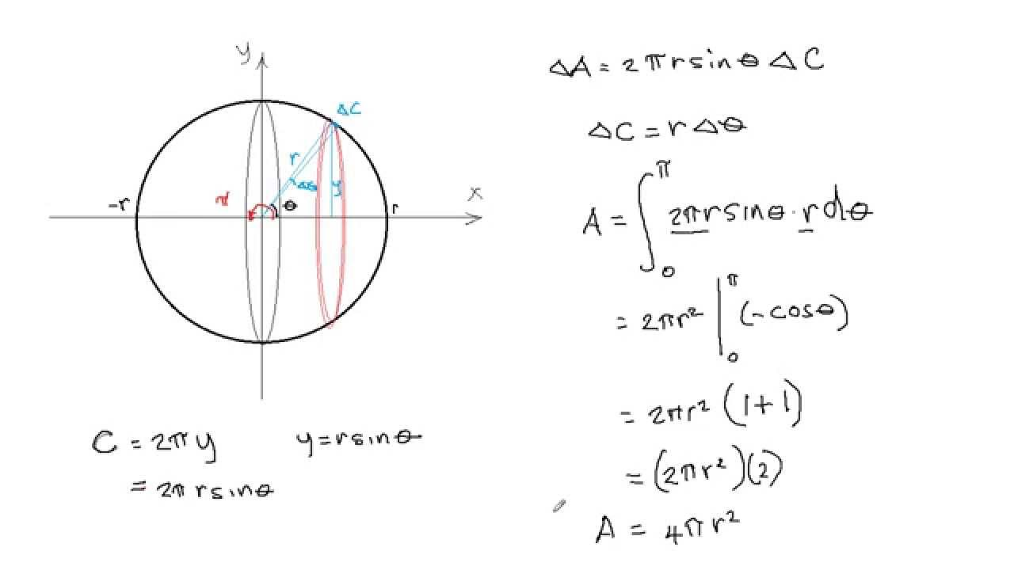
구의 표면적 증명의 예(정답 아님.)

Slide 22
집합
집합의 정의
집합의 예

Slide 23
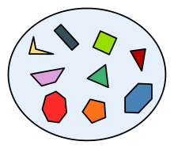
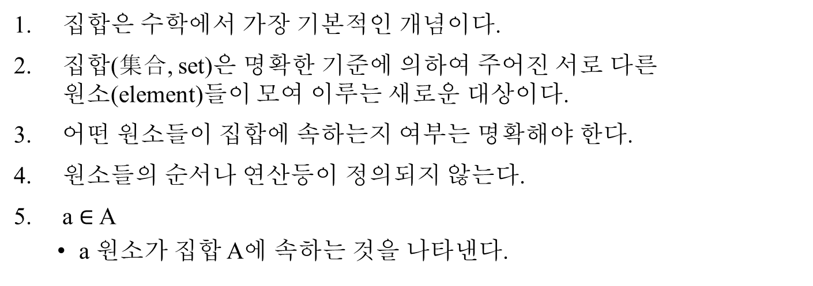
집합(Set)
집합은 수학에서 가장 기본적인 개념이다.
집합(集合, set)은 명확한 기준에 의하여 주어진 서로 다른 원소(element)들이 모여 이루는 새로운 대상이다.
어떤 원소들이 집합에 속하는지 여부는 명확해야 한다.
원소들의 순서나 연산등이 정의되지 않는다.
a $∈$ A
a 원소가 집합 A에 속하는 것을 나타낸다.

Slide 24
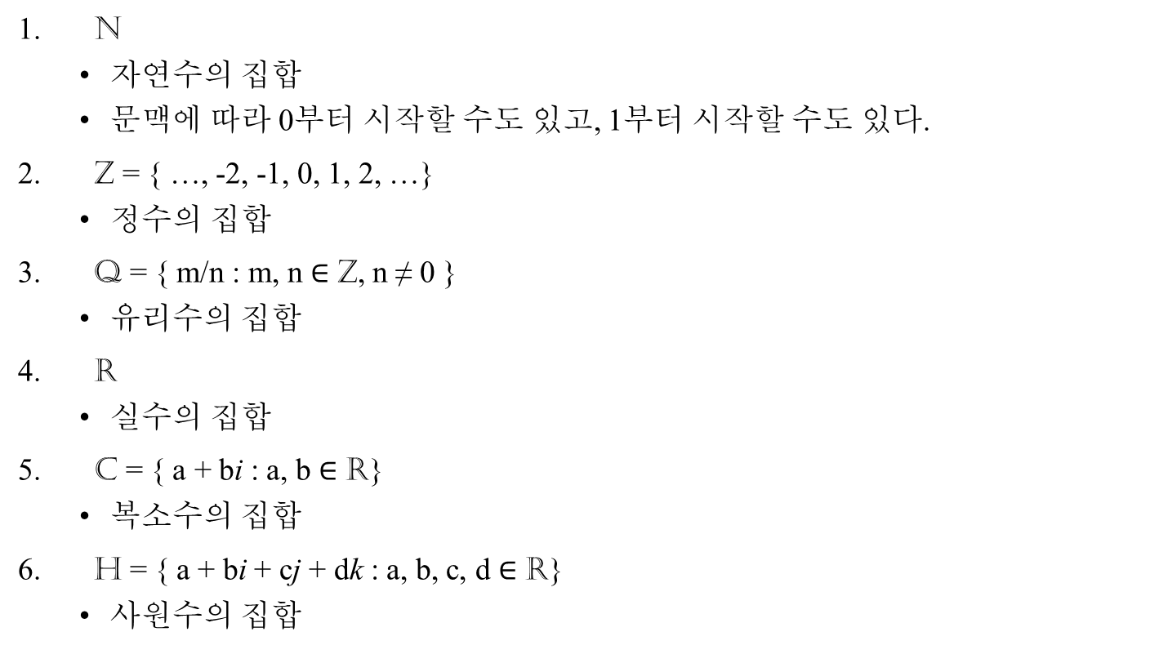
집합의 예
N
자연수의 집합
문맥에 따라 0부터 시작할 수도 있고, 1부터 시작할 수도 있다.
Z = { …, -2, -1, 0, 1, 2, …}
정수의 집합
Q = { m/n : m, n $∈$ Z, n ≠ 0 }
유리수의 집합
R
실수의 집합
C = { a + bi : a, b $∈$ R}
복소수의 집합
H = { a + bi + cj + dk : a, b, c, d $∈$ R}
사원수의 집합

Slide 25
스칼라, 벡터, 행렬, 텐서

Slide 26
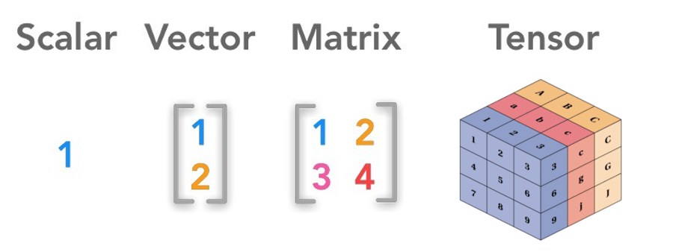
스칼라, 벡터, 행렬, 텐서

Slide 27
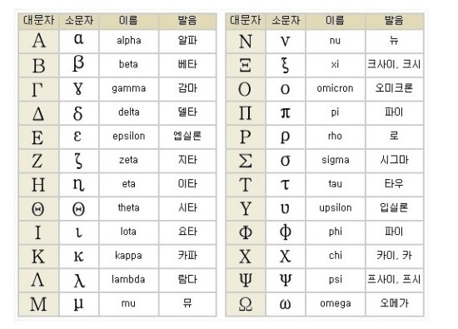
Scalar
정의
하나의 숫자로만 표시되는 양
단지 크기만 있는 물리량
벡터 공간에서 벡터를 곱할 수 있는 양
그리스 알파벳 소문자로 표기한다.
예)
1 m
59.9 Kg

Slide 28
벡터
벡터 상식적 정의
벡터의 수학적 정의
벡터의 예
벡터 표기법

Slide 29
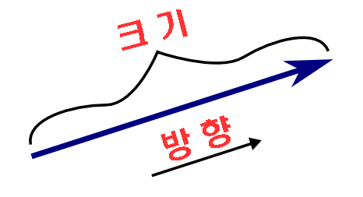
벡터의 일반적 정의
벡터는 크기와 방향을 가진다.

Slide 30
Vector의 수학적 정의
벡터 a, b, c, 0 ∈ ℝ^{n} 에 대하여 다음 성질들이 성립한다.
교환(commutative) 법칙
a + b = b + a
결합(associative) 법칙
(a + b) + c = a + (b + c)
항등원
u + 0 = u

Slide 31
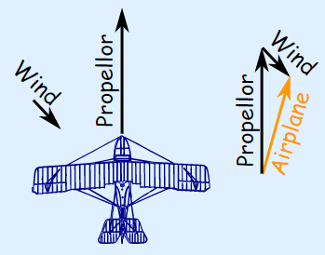
Vector의 예
위치, 속도, 가속도 등

Slide 32
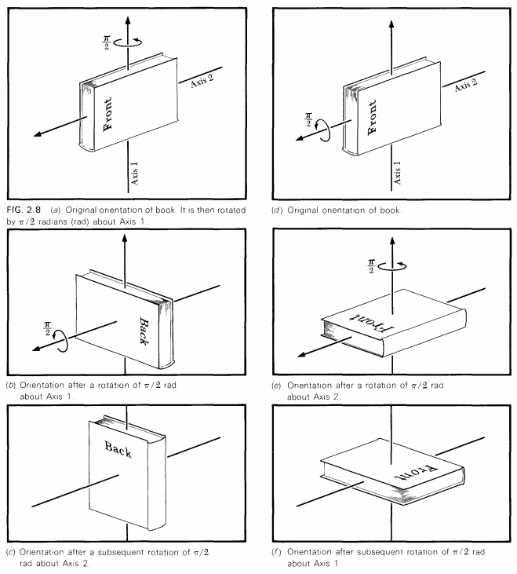
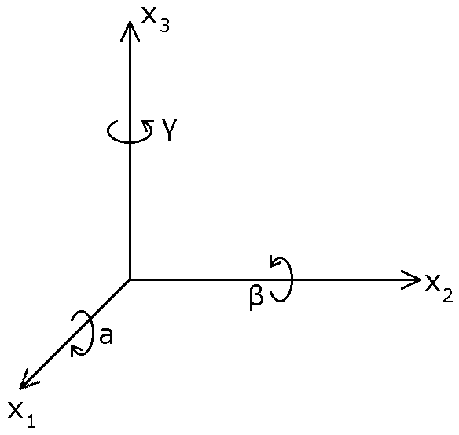
Vector가 아닌 예
크기와 방향을 가지는 것은 모두 벡터인 것은 아니다.
3축의 회전은 벡터가 아니다.

Slide 33
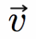
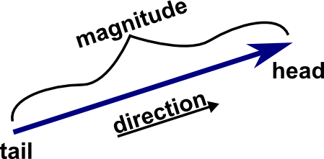
벡터 물리학적 표기법
알파벳 위에 화살표를 표기한다.
a = (a₁ , . . . , a_{n}) 로 표기한다.

Slide 34
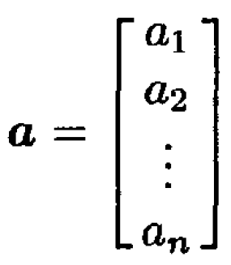
벡터 수학적 표기법
n 개의 숫자 배열의 컬럼 n-vector를 아래와 같이 표기한다.
a_{i} 는 벡터 a의 i번째 요소이다.
ℝ 은 실수 집합.
ℝ^{n} 은 n 차원 실수 벡터 공간.
벡터는 소문자 볼딕체로 표기함.
예) a
벡터 요소는 소문자로 표기함.
예) a₁ , . . . , a_{n}.

Slide 35
행렬
행렬의 정의
행렬 응용
선형 방정식
행렬식

Slide 36
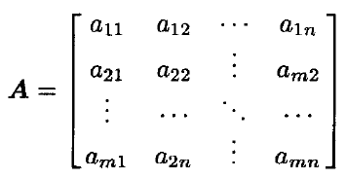
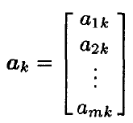
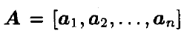
행렬(Matrix)의 정의
행렬은 숫자의 직사각형 배열이다.
행렬은 일반적으로 대문자 굵은 체로 표시한다 (예, A).
m×n 행렬은 m행 및 n열을 가지며, 아래와 같이 표기한다.
a_{k}는 A 행렬의 k번째 열을 나타낸다.

Slide 37
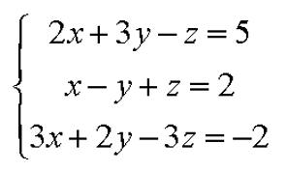

행렬 응용
$\left[\begin{matrix}2 & 3 −1 \\ 1 & −1 1 \\ 3 & 2 −3\end{matrix}\right]\left[\begin{aligned}x \\ y \\ z\end{aligned}\right]$ = $\left[\begin{aligned} 5 \\ 2 \\ −2\end{aligned}\right]$

Slide 38





선형 방정식
선형 대수는 다항 1차 방정식의 사칙연산이다.

Slide 39


행렬식(Determinant) 1
정방 행렬 A의 행렬식은 |A| 로 나타낸다.
행렬식은 다음과 같은 성질은 가진다.
행렬식은 행벡터에 선형(Linear) 함수이다.
두 개의 행벡터가 같으면 행렬식은 0이다.
단위 행렬의 행렬식은 1이다.
어떤 행벡터에 스칼라 값을 곱하여 다른 행벡터에 더하여도 행렬식은 변하지 않는다.
두 행 벡터를 서로 바꾸면 행렬식의 값은 -|A| 이다.
$det\left[a1, …, αa(1)k+βa(2)k, …, an \right]$
=$α det\left[a1, …, a(1)k, …, an \right]$ + $β det\left[a1, …, a(2)k, …, an \right]$
$det\left[a1, …, ak, ak, …, an \right]$ = 0
$det\left[In \right]$ = 1

Slide 40

과제
아래의 행렬식을 증명하세요.
$$\left|\begin{aligned} a b \\ c d \end{aligned}\right|=ad −bc$$

Slide 41


행렬식 공식 1

Slide 42



행렬식 공식 2

Slide 43
벡터 연산
내적
외적

Slide 44


벡터 내적
내적 = Inner Product = Dot Product = Scalar Product
내적의 정의
$x, y$∈ ℝ^{n} 에 대하여
$\left\langle x, y\right\rangle = \sum_{i=1}^{n}{x_{i}y_{i}}$ = $x^{T}$y = x · y
내적 예
x = [ 1, 2 ]^{T} , y = [ 3, 4 ]^{T}
$\left\langle x, y\right\rangle = \sum_{i=1}^{n}{x_{i}y_{i}}$ = 1$×$3 + 2$×$4 = 11
$x^{T}$y = $\left[1 2\right]\left[\begin{aligned}3 \\ 4\end{aligned}\right]$ = 1$×$3 + 2$×$4 = 11

Slide 45


벡터 외적
외적 = 벡터 곲= Outer Product = Cross Product = Vector Product
외적의 정의
방향: 두 벡터에 반시계 방향으로 수직
크기: 두 벡터가 이루는 평행사변형의 면적

Slide 46





벡터 외적 공식

Slide 47


벡터 외적 예제
벡터 a = (3,−3,1), b=(4,9,2)의 외적은?

Slide 48

벡터 내적/외적
참고 동영상
https://www.youtube.com/watch?v=eYF_QVdS3yY

Slide 49


벡터 외적 응용 1
아래 삼각형의 면적을 구하세요.

Slide 50

벡터 외적 응용 2
아래 삼각형의 면적을 벡터 외적 행렬식을 이용하여 구하세요.

Slide 51



벡터 연산 응용
평행 정육면체의 체적 구하기
외적/내적 복합 연산

Slide 52

과제: 폴리곤 면적 구하기
i번째 꼭지점의 좌표가 (x_{i}, y_{i})인 폴리곤의 면적은?
(x_{i}, y_{i})

Slide 53
드론 물리학
좌표계
위치/속도/가속도
뉴톤의 운동 법칙
모멘텀
강체 운동

Slide 54
좌표계
Cartesian 좌표계
실린더 좌표계
구형 좌표계

Slide 55
좌표계(Coordinate System)
좌표계 구성 요소
원점(Origin)
축(Axis)
단위 벡터(Unit Vector)
좌표계 종류
직각 좌표계
원통 좌표계
극 좌표계 : 2차원 원통 좌표계
구형 좌표계
http://www.ee.iitm.ac.in/~ee11b038/docs/co-ordinate%20systems.pdf

Slide 56

직각 좌표계(Cartesian Coordinate System)
프랑스의 수학자 데카르트가 발명
직각 좌표계는 극좌표계 등 다른 좌표계와 달리, 임의의 차원으로 쉽게 일반화할 수 있다.
직각 좌표계는 나타내는 대상이 평행 이동에 대한 대칭을 가질 때 유용하나, 회전 대칭 등 다른 꼴의 대칭은 쉽게 나타내지 못한다.

Slide 57


극 좌표계(Polar coordinate system)
평면 위의 위치를 각도와 거리를 써서 나타낸다.
극좌표계는 두 점 사이의 관계가 각이나 거리로 쉽게 표현한다.
직교 좌표계에서는 삼각함수로 복잡하게 나타나는 관계가 극좌표계에서는 간단하게 표현된다.

Slide 58

원통 좌표계(Cylindrical coordinate system)
원통좌표계 (cylindrical coordinate system)는 극좌표계에 평면에서부터의 높이 z를 더해, (r, θ, z) 로 이루어지는 좌표계이다.

Slide 59


구형 좌표계(Spherical Coordinate System )
구형 좌표계는 구 대칭이 나타나는 문제에서 유용하다.

Slide 60

타원 원통 좌표(Elliptic Cylindrical Coordinates)

Slide 61
위치/속도/가속도

Slide 62

위치/속도/가속도
위치의 단위 변화량은 속도이다.
속도의 단위 변화량은 가속도이다.

Slide 63


위치
물체의 위치가 P₁에서 P₂ 로 시간에 따라 변화한다.
변위 ∆r은 위치 변화량이다.

Slide 64


속도
속도는 위치의 미분값이다.
속도는 위치의 단위 변화량이다.
$$v\left(t\right)≡\frac{dr}{dt}=\lim_{∆t→0}{\frac{Δr}{Δt}}$$

Slide 65


가속도
가속도는 속도의 미분값이다.
가속도는 속도의 단위 변화량이다.
$$a\left(t\right)≡\frac{dv}{dt}=\frac{d2r}{dt2}$$
$$v\left(t\right)=\frac{dr}{dt}$$

Slide 66






연습문제: 원운동 물체의 가속도 구하기
원 운동을 하는 물체의 가속도는?

Slide 67
과제: 원운동 물체의 가속도 구하기
원 운동을 하는 물체의 가속도를 극좌표계에서 구하세요.

Slide 68
뉴톤의 운동 법칙
관성
힘과 가속도
작용,반작용

Slide 69

1. 관성의 법칙
관성(Inertia) : 물체에 작용하는 힘이 없으면 일정한 속도를 유지한다.
관성계(Inertial Frame)는 일정한 속도로 운동하는 닫힌 계이다.
뉴튼의 운동 법칙이 적용된다.

Slide 70


2. 힘과 가속도
물체에 작용하는 힘은 운동량의 변화량이다.
물체의 가속도는 힘에 비례한다.
$$F=\frac{d}{dt}Mv$$
$F=M\frac{dv}{dt} =$ Ma = M $\frac{d2r}{dt2}$
(when M is constant)

Slide 71

3. 작용/반작용
두 물체 사이에 작용하는 힘은 크기가 같고 방향은 반대이다.
F_{AB} = - F_{BA}

Slide 72

연습 문제
아래의 운동을 뉴튼의 운동 법칙으로 설명하세요.

Slide 73
연습 문제
아래의 물체에 작용하는 힘을 모두 표시하세요.

Slide 74
연습 문제
아래의 물체에 작용하는 순힘은 얼마인가?

Slide 75
과제
마찰이 없는 비탈면에서의 M₁의 가속도는?

Slide 76
모멘텀
운동량
각 운동량
모멘텀

Slide 77



운동량(Linear Momentum)
운동량은 질량과 속도의 곱이다.
p = mv
$F=\frac{d}{dt}$ p = $\frac{d}{dt}mv$
$=m\frac{dv}{dt}$ $+ v\frac{dm}{dt}$

Slide 78

운동량 보존 법칙
작용 반작용 법칙
F_{AB} = - F_{BA}
운동량과 힘
F_{AB} = $\frac{d}{dt}$ p_{B} = - F_{BA}$= \frac{d}{dt}$ p_{A}
F_{AB} + F_{BA} = 0 = $\frac{d}{dt}$ p_{B} + $\frac{d}{dt}$ p_{A} = $\frac{d}{dt}$( p_{B} + p_{A})
p_{B} + p_{A} = Constant

Slide 79


각 운동량
각 운동량(Angular Momentum)은 위치와 운동량의 벡터곱이다.
L = r $×$I = r$×$mv
토크(Torque)는 위치와 힘의 벡터 곱이다.
τ = r$×$ F = dL/dt

Slide 80

힘과 토크 예시

Slide 81
강체 운동
강체
일과 에너지
각 운동량과 운동 에너지
관성 모멘트

Slide 82
강체
강체(剛體, Rigid body)
형태가 고정되어 변하지 않는 물체이다.
강체는 상호간의 거리가 변하지 않는 입자들의 집합니다.
강체의 진동은 고려하지 않는다.
실제 세계에서 모든 물체는 외력을 가함에 따라 조금씩 모양이나 크기가 변형된다.
변형되는 정도가 무시할 수 있을 만큼 작다면 강체로 가정한다.

Slide 83


일과 운동 에너지
물체가 A에서 B로 이동하는 동안 가해지 일은 힘(F)과 변위(∆r)의 내적의 합이다.
일은 운동에너지(Kinetic Energy)의 변화량이다.
$W\left(A→B\right)≡\int_{A}^{B}{F∙dr}$
$=\int_{A}^{B}{F∙dr}$ $=M\int_{A}^{B}{\frac{dv}{dt}∙dr}$
$=M\int_{A}^{B}{\frac{dv}{dt}∙vdt}=M\int_{A}^{B}{v∙dv}$
$=\frac{1}{2}Mv_{B}^{ 2}$ - $\frac{1}{2}Mv_{A}^{ 2}$
$=KE\left(vB\right)−KE(vA)$
$KE\left(v\right)$ $≡\frac{1}{2}Mv2$

Slide 84



각 운동량와 운동 에너지
각운동량의 정의
L = r$×$p = r$×$mv
강체의 각 운동량
$L=\sum{ri×mivi}$ = $\sum{ri×miω×ri}$
강체의 운동 에너지
$K=\sum{\frac{1}{2}mivi2}$ = $\frac{1}{2}\sum{mi\left|ω×ri\right|2 }$
$v$ = $ω×r$

Slide 85


관성 모멘트(Moments of Inertia)
강체의 운동 에너지
$K=\sum{\frac{1}{2}mivi2}$ = $\frac{1}{2}\left(\sum{miri2 }\right)ω2$ = $\frac{1}{2}$ I_{z} $ω2$
관성 모멘트
I_{z} =$\sum{miri2 }$
각 운동량
L_{z} = I_{z} ω
토크
$τz=Iz\frac{dω}{dt}$

Slide 86

막대의 관성 모멘트
길이 L, 무게 M 인 얇은 막대의 관성 모멘트는 아래와 같다.

Slide 87

원반의 관성 모멘트
반경 R, 무게 M 인 원반의 관성 모멘트는 아래와 같다.

Slide 88


연습 문제: 원통의 각가속도
$τ=I\frac{dω}{dt}=RF$
$\frac{MR2}{2}\frac{dω}{dt}=R\left(mg −ma\right)$
$Rω=v ⇒ R\frac{dω}{dt}=a$
$\frac{MR2}{2}\frac{dω}{dt}= mgR−mRa$
$\frac{MR2}{2}\frac{dω}{dt}=mgR−mR2\frac{dω}{dt}$
$\frac{dω}{dt}\left(\frac{MR2}{2}+mR2\right)=mgR$
$α=\frac{dω}{dt}$ = $\frac{m}{\frac{M}{2}+m}$ $\frac{g}{R}$

Slide 89


과제: 원통의 각가속도
원통 M₁의 축의 위치는 고정
원통 M₂의 축은 수직으로만 자유 낙하 및 자유 회전
M₂의 질량 중심의 가속도는?

Slide 90
드론 동역학

Slide 91

드론 공식 명칭
UAV : Unmanned Aerial Vehicle
UAS : Unmanned Aerial System
RPAS : Remotely Piloted Aircraft Systems

Slide 92

드론의 분류

Slide 93

Y4 드론

Slide 94

Hybrid-X 드론

Slide 95

PD-ANY

Slide 96

단발 고정익
프로펠러 회전 방향 : 자동차 운전 방향과 유사
오른쪽 회전 : 북 아메리카
왼쪽 회전 : 영국, 홍콩, 인도, 일본
역사적 이유:
BTW, Rolls-Royce : 반시계 방향
GE, P&W : 시계 방향
기능상의 이점은 없음.

Slide 97

과제: SlipStream의 Force 설명

Slide 98

쌍발 고정익
프로펠러의 회전 방향은 전면에서 보았을 때 하트를 그리는 방향으로 회전한다.

Slide 99


쿼드로터 설정
X Configuration
Plus(+) Configuration

Slide 100


프로펠러 반경 / 기체 반경
( n = 멀티콥터의 arm 개수)

Slide 101

로터 추진력과 토크

Slide 102

과제 : Forces on a copter
T와 G로 부터 추진력 F 를 구하세요.
F

Slide 103


Forces on a copter

Slide 104


프로펠러 추진력 ½
Thrust T (unit: N) , Torque M (unit: N·m).

Slide 105


프로펠러 추진력 2/2

Slide 106


프로펠러 추진력과 토코
프로펠러 추진력
$f_{i}=c_{f}{ ω}_{i}^{ 2}$
(where, $c_{f}$ = 추진력 계수)
프로펠러 토크
$τ_{i}=c_{τ}{ ω}_{i}^{ 2}$
(where, $c_{τ}$ = 토크 계수)

Slide 107

쿼드로터 추진력과 토크
쿼드로터 추진력
$f=\sum_{i=1}^{4}{f_{i}=c_{f}{( ω}_{1}^{ 2}{ + ω}_{2}^{ 2} +{ ω}_{3}^{ 2}+ω_{4}^{ 2})}$
쿼드로터 토크
${ τ_{x}=d∙({th}_{2}+{th}_{4})=d{∙c}_{f}(ω}_{4}^{ 2} −{ ω}_{2}^{ 2})$
${ τ_{y}=d∙({th}_{1}+{th}_{3})=d{∙c}_{f}(ω}_{1}^{ 2} −{ ω}_{3}^{ 2})$
${ τ_{z}=\sum_{i=1}^{4}{τ_{i}}{= c}_{τ}(ω_{1}^{ 2}{ − ω}_{2}^{ 2} + ω}_{3}^{ 2} −{ ω}_{4}^{ 2})$
x
ω₁
ω₄
ω₂
d
y
ω₃
d ∈ R₊ = 모터와 본체 중심간의 거리

Slide 108

추진력 토크 행렬
$\left[\begin{aligned}f \\ τ_{x} \\ τ_{y} \\ τ_{z}\end{aligned}\right]= \left[\begin{aligned}{ c}_{f} { c}_{f} { c}_{f}{ c}_{f} \\ 0{ −dc}_{f} 0 { dc}_{f} \\ {dc}_{f} 0{ −dc}_{f} 0 \\ { c}_{τ} −c_{τ} { c}_{τ} −c_{τ}\end{aligned}\right]$ $\left[\begin{aligned}{ ω}_{1}^{ 2} \\ { ω}_{2}^{ 2} \\ { ω}_{3}^{ 2} \\ { ω}_{4}^{ 2}\end{aligned}\right]$

Slide 109
드론 제어
오일러 각

Slide 110

Roll/Pitch/Yaw

Slide 111


Vehicle Position
2차원 운동
차량/선박
(x, y, θ ) 로 결정
3차원 운동
비행체
(x, y, z, φ, θ, ψ) 로 결정

Slide 112

Quadcopter 제어

Slide 113


드론 Hover 상태
Force
$f= \sum_{i=1}^{4}{f_{ i}}=mg$
Direction
$f_{ i} || g$
Torque
${ τ_{z}=I_{z}\frac{dω}{dt}{= c}_{τ}(ω_{1}^{ 2}{ − ω}_{2}^{ 2} + ω}_{3}^{ 2} −{ ω}_{4}^{ 2})=0$
Angular Acceleration
$α=\left(ω_{1}^{2}+ω_{3}^{2}\right)−\left(ω_{2}^{2}+ω_{4}^{2}\right)=0$
Angle / Angle Speed
$φ=θ=ψ=0$
$\dot{φ}=\dot{θ}=$ $\dot{ψ}=0$

Slide 114

드론 상하 이동
Force
$f= \sum_{i=1}^{4}{f_{ i}}≠mg$
Direction
$f_{ i} || g$
Torque
${ τ_{z}=I_{z}\frac{dω}{dt}{= c}_{τ}(ω_{1}^{ 2}{ − ω}_{2}^{ 2} + ω}_{3}^{ 2} −{ ω}_{4}^{ 2})=0$
Angular Acceleration
$α=\left(ω_{1}^{2}+ω_{3}^{2}\right)−\left(ω_{2}^{2}+ω_{4}^{2}\right)=0$
Angle/Speed
$φ=θ=ψ=0$
$\dot{φ}=\dot{θ}=$ $\dot{ψ}=0$

Slide 115

드론 Yaw
Force
$f= \sum_{i=1}^{4}{f_{ i}}=mg$
Direction
$f_{ i} || g$
Torque
${ τ_{z}=I_{z}\frac{dω}{dt}{= c}_{τ}(ω_{1}^{ 2}{ − ω}_{2}^{ 2} + ω}_{3}^{ 2} −{ ω}_{4}^{ 2})≠0$
Angular Acceleration
$α=\left(ω_{1}^{2}+ω_{3}^{2}\right)−\left(ω_{2}^{2}+ω_{4}^{2}\right) ≠0$
Angle/Speed
$\dot{ψ}=κ_{Y}(\left(ω_{1}^{2}+ω_{3}^{2}\right)−\left(ω_{2}^{2}+ω_{4}^{2}\right)) , \dot{φ}=\dot{θ}=$ $0$
$ψ=\int{\dot{ψ}dt}$ , $φ=θ=0$

Slide 116

드론 Roll
Force
$f= \sum_{i=1}^{4}{f_{ i}}=mg$
Direction
$f_{ i} 와 g 는$ 평행하지 않음.
Torque
${ τ_{z}=I_{z}\frac{dω}{dt}{= c}_{τ}(ω_{1}^{ 2}{ − ω}_{2}^{ 2} + ω}_{3}^{ 2} −{ ω}_{4}^{ 2})≠0$
Angular Acceleration
$α=\left(ω_{1}^{2}+ω_{3}^{2}\right)−\left(ω_{2}^{2}+ω_{4}^{2}\right) ≠0$
Angle/Speed
$\dot{ψ}=κ_{Y}(\left(ω_{1}^{2}+ω_{3}^{2}\right)−\left(ω_{2}^{2}+ω_{4}^{2}\right)) , \dot{φ}=\dot{θ}=$ $0$
$ψ=\int{\dot{ψ}dt}$ , $φ=θ=0$

Slide 117


Slide 118
드론 조립
오일러 각

Slide 119
드론 전자 장비 주파수
The license exempt spectrum used by drones is:
433 MHz
868 MHz
2.4 GHz
5 GHz
https://www.agentschaptelecom.nl/binaries/agentschap-telecom/documenten/rapporten/2017/december/6/rapport-research-into-the-radio-interference-risks-of-drones/Research_into_radio_interference_risks_of_drones.pdf

Slide 120
드론 전자 장비 주파수
제품 | 주파수 | 간섭 여부
GPS | 1.57542 GHz 1.2276 GHz
FrSky RC | 2.4 GHz | O
WiFi | 2.4 GHz 5 GHz | O
3DR SiK Telemetry | 433 Mhz 900 Mhz
https://www.rotordronepro.com/drone-flying-erratically-cause/
https://www.jammer-store.com/drones-frequencies.html
https://www.agentschaptelecom.nl/binaries/agentschap-telecom/documenten/rapporten/2017/december/6/rapport-research-into-the-radio-interference-risks-of-drones/Research_into_radio_interference_risks_of_drones.pdf

Slide 121

드론 조립 예 1

Slide 122

드론 조립 예

Slide 123
끝.

Slide 124

∈
a, b, c, 0 ∈ ℝ^{n}
ℝ
∆ $×$ Σ ω $ψ$ ϴ

Slide 125

ω₁
ω₄
ω₂
ω₃

Slide 126
전기

Slide 127


전원 직렬 연결

Slide 128

전원 병렬 연결

Slide 129
드론 개요

Slide 130
드론의 응용 분야
드론은 공식적으로는 무인 항공기(UAV)로 불리는 무인 비행 물체이다.
드론은 임베디드 시스템을 결합하여 원격 사용자나 내비게이션, 자체 평형 유지, 고도 달성, 정보 전송을 수행할 수 있는 시스템을 구현하는지를 보여주는 대표적 사례이다.
드론은 원격지 탐사, 정찰, 기상 모니터링, 벽서 지역 화물 운송과 같이 방위 산업 및 과학 애플리케이션에 많이 사용됐다.
완구, 촬영, 택배, 농약 살포 등과 같은 용도로 사용되고 있다.

Slide 131
드론의 특성
안정성
드론은 안정적이어야 하며, 흔들림이나 떨림이 없고 기울어지지 않아야 한다.
정밀성
드론은 움직임이 정밀해야 한다. 이러한 움직임은 거리, 속도, 가속도, 방향, 고도와 관련이 있다.
환경에 대한 내성
드론은 강우, 먼지, 열, 그 외 환경 조건에 강해야 한다. 이는 외부 소재뿐만 아니라 드론 내부에 사용되는 전자 장치에도 해당한다.
저전력 소모
드론은 가벼워야 한다. 따라서 배터리 크기를 최소화할 수 있도록 극히 낮은 전력을 소모하는 것이 중요하다.
환경 감지
드론은 다양한 센서들로 구동되어 환경을 모니터링 할 수 있다. 이 데이터는 기상 모니터링, 농업 등과 같은 애플리케이션에서 다양하게 활용된다.
커넥티비티
드론은 간편한 스마트폰 및 리모컨 그리고 직접 클라우드로 제어할 수 있다.

Slide 132

GPS
GPS 인공위성은 20,800 km상공에서 3.78 km/s 정도의 엄청난 속도로 이동을 하기 때문에 지구 표면에서보다 시간이 상대적으로 느리게 흐른다. 거기다 중력에 의한 시간지연도 고려해야한다. 그렇지 않고서는 매일 38.6 마이크로초의 시간 오차가 생긴다.

Slide 133
끝.

